Slide 1

Comisión Honoraria para la Lucha Antituberculosa
CHLA-EP
JORNADA DE ACTUALIZACIÓN EN TUBERCULOSIS

Slide 2

TUBERCULOSIS
Dr. Jorge Rodríguez-De Marco

Slide 3
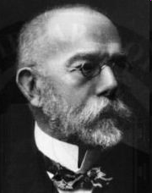
Definición
Enfermedad infecto-contagiosa producida por el Mycobacterium tuberculosis o Bacilo de Koch (BK)
Presenta sus hallazgos el
24 de marzo de 1882
Dr. Roberto Koch
1843 - 1910

Slide 4

Clasificación Científica
Reino: Bacteria
Filo: Actinobacteria
Orden: Actinomycetales
Familia: Mycobacteriaceae
Género: Mycobacterium
Especie: M. tuberculosis
Nombre binomial Mycobacterium tuberculosis

Slide 5

Micobacterias
Propiedad más característica de las micobacterias ⇒ resisten la decoloración por ácido y alcohol
Esta propiedad ⇒ ácido-alcohol-resistencia (BAAR = bacilo ácido-alcohol-resistente)
Mycobacterium tuberculosis

Slide 6
Agente Causal
Complejo Mycobacterium tuberculosis:
  Mycobacterium tuberculosis (B. de Koch)
  M. bovis
  M. microti
  M. africanum
Mycobacterium bovis (TB bovina) En Uruguay es mucho menos frecuente que la producida por M. tuberculosis
Otras micobacterias patógenas producen afecciones semejantes a la TB, comportamiento epidemiológico totalmente diferente ⇒ micobacterias “atípicas” o micobacterias NO tuberculosas (MNT) ⇒ avium, kansasii

Slide 7
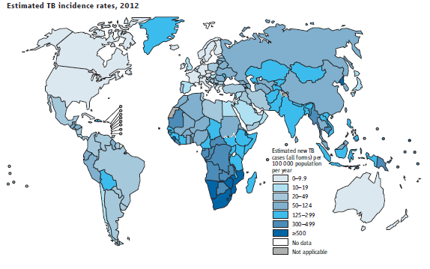
Distribución
Un tercio de la población mundial está infectada por M. Tuberculosis.
Anualmente ⇒
  8 millones de nuevos casos y
  mueren casi dos millones de personas
No hay áreas geográficas en donde se haya alcanzado su eliminación.
En sólo veinte países se registra el 80% de los casos.

Slide 8
Distribución
75% de los casos se produce en el grupo de edades
15 – 50 años, considerado para los países como más productivo económicamente
Las muertes por TB representan el 25% del total de muertes que se podrían evitar
La TB constituye la primera causa de muerte de los pacientes que sufren el sindrome de inmunodeficiencia adquirida (SIDA)

Slide 9
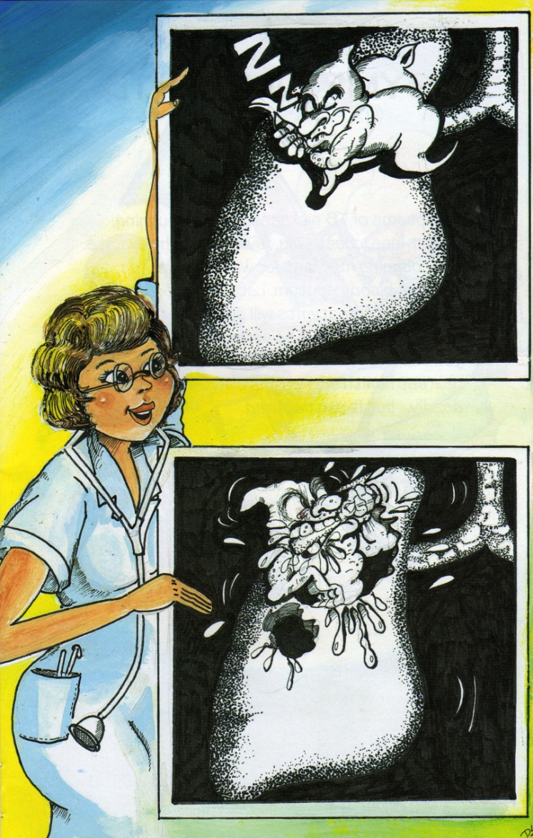
Reservorio
En sujetos infectados el bacilo puede mantenerse en estado de latencia y por tiempo indefinido ⇒ INFECCIÓN TUBERCULOSA LATENTE
Los sujetos infectados (¡NO enfermos!) NO transmiten la infección tuberculosa
Sólo cuando estos sujetos infectados enferman, se transforman en fuentes de contagio. Esto puede ocurrir aún muchos años después de contraída la infección original (primo-infección tuberculosa).

Slide 10

Fuente de Infección
El sujeto enfermo (¡NO el infectado sano!) es la fuente de infección más importante
Mayor importancia en la transmisión de la infección ⇒ personas con TB pulmonar diagnosticada por el estudio directo de la expectoración (baciloscopía) ⇒ bacilíferos

Slide 11
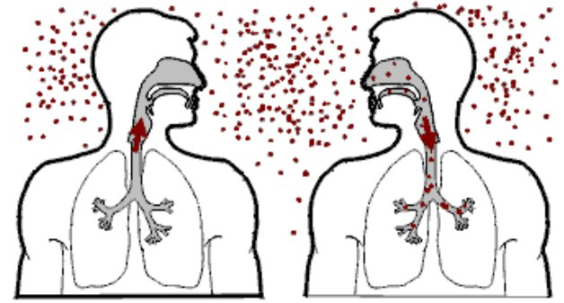
Modo de Trasmisión
De persona a persona a través del aire, por las finas gotitas resultantes de la dispersión de las secreciones bronquiales en maniobras de espiración forzada (por ejemplo, tos, canto, estornudo, etc.)
Estas secreciones, están cargadas de bacilos tuberculosos que pueden permanecer suspendidos y transportados por las corrientes de aire durante horas.
Paciente con
TB bacilífera
Contacto

Slide 12

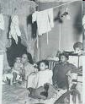

Modo de Trasmisión
Factores que prolongan la exposición al aire contaminado:
  - hacinamiento
  - mala ventilación de los sitios destinados a la vivienda y/o al trabajo
  - permanencia en la proximidad de las posibles fuentes de contagio (establecimientos de salud)

Slide 13
Duración de la transmisión
Todo el tiempo en que el sujeto expulsa al exterior, por vía aérea, bacilos viables a partir de las lesiones pulmonares
El diagnóstico precoz permite iniciar rápidamente el tratamiento antituberculoso.
En el curso de pocas semanas el sujeto pierde su capacidad de contagiar a los demás.
Organización Mundial de la Salud (OMS) ⇒ aislamiento de un paciente con TBC pulmonar diagnosticada por baciloscopía, puede levantarse luego de 15 días de iniciado el tratamiento, siempre que se acompañe de una buena evolución clínica.

Slide 14
Duración de la transmisión
En condiciones naturales y en ausencia de tratamiento, la trasmisión de la enfermedad puede persistir hasta que el sujeto muere ⇒ promedialmente, en dos años
El paciente bacilífero infecta entre 10 a 20 individuos con los que esté en contacto por año

Slide 15
Susceptibilidad
Niños de 0 – 4 años de edad y en particular el recién nacidos ⇒ formas diseminadas de la enfermedad: por ejemplo, meningo-encefalitis tuberculosa
Adolescentes y adultos jóvenes recientemente infectados
Pacientes con compromiso severo de su inmunidad:
  diabéticos,
  pacientes con enfermedades tumorales, hemopatías,
  tratados con inmuno-supresores, corticoides,
  ¡infectados por el virus de la inmunodeficiencia humana (VIH)!

Slide 16
Período de Incubación
Muy variable
Riesgo de enfermar ⇒ mayor en los primeros dos años
Luego disminuye progresivamente
Persiste durante toda la vida

Slide 17

Localización
Más frecuente ⇒ pulmón
Menos frecuente ⇒ extra-pulmonar (incluye la forma pleural), en cualquier órgano del cuerpo
Simultáneamente en más de una localización ⇒ TB asociada

Slide 18
Manifestaciones clínicas
Dependen de la localización de la TB
TB pulmonar, la forma más frecuente, se presenta generalmente con manifestaciones:
  1. Vinculadas al aparato respiratorio
  2. Manifestaciones toxi-infecciosas
  3. Repercusión sobre el estado general del paciente

Slide 19
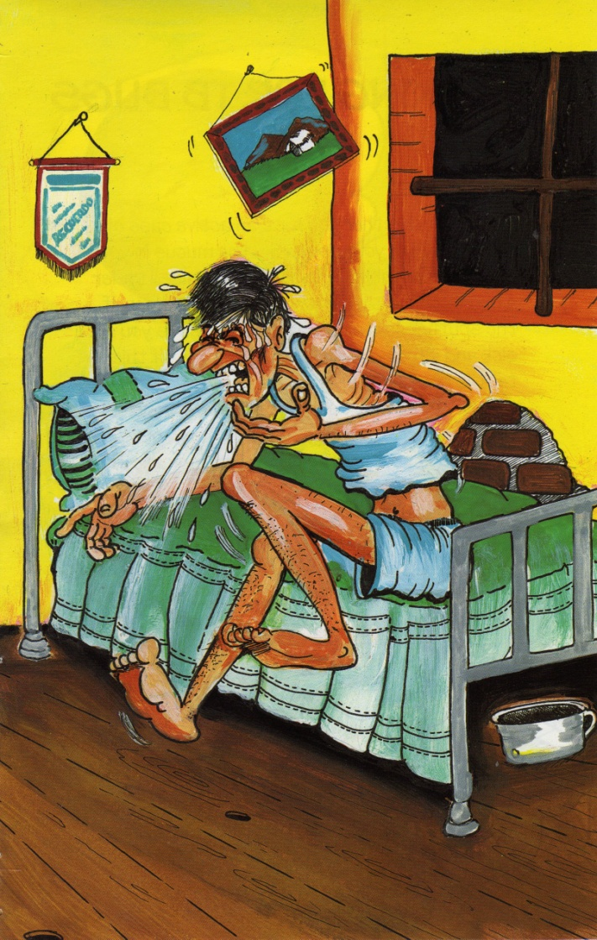
Manifestaciones clínicas
Las manifestaciones respiratorias más constantes: tos seca o con expectoración.
Cuando persisten por más de catorce días ⇒ baciloscopia
TOS Y EXPECTORACIÓN POR MÁS DE 14 DÍAS: PUEDE SER TUBERCULOSIS

Slide 20
Manifestaciones clínicas
Otras manifestaciones respiratorias:
  dolor torácico tipo “puntada de lado”
  dolor insidioso de localización vaga
  dificultad respiratoria (disnea) de grado variable
  Hemoptisis: expulsión de sangre por la boca proveniente de las vías respiratorias ⇒ existencia de lesiones pulmonares avanzadas

Slide 21

Manifestaciones clínicas
Fiebre: frecuente
Distintos tipos evolutivos: febrícula o temperatura más alta (raramente mayor a 39° C), continua u oscilante
Sudoración profusa, habitualmente vespertina o nocturna
Aspecto tóxico, anémico
Adelgazamiento es casi constante
Anorexia, astenia y adinamia

Slide 22
Diagnóstico de Infección Tuberculosa
Prueba Tuberculínica
Jeringa desechable (tuberculina, insulina)
Aguja de acero, calibre 26 o 27, bisel corto
Inyección intradérmica de 0,2 mL de RT23 (2 U)
  Cara anterior del antebrazo derecho en unión de tercio superior y tercio medio, de abajo hacia arriba
  Comprobar si se ha formado una pápula

Slide 23
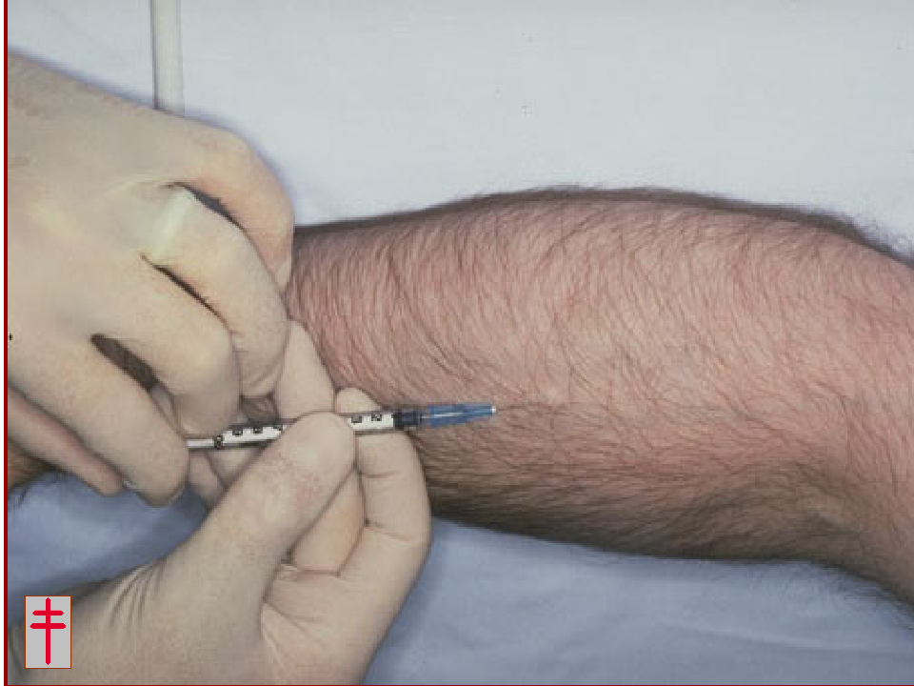
Prueba Tuberculínica - Técnica

Slide 24
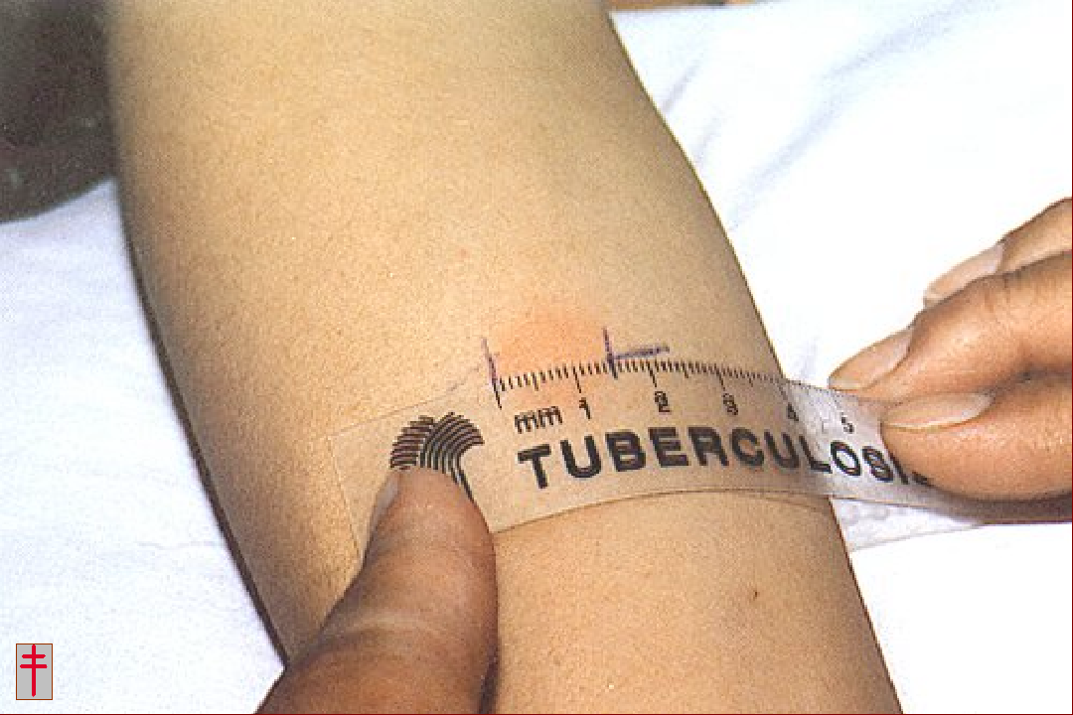
Prueba Tuberculínica - Lectura

Slide 25
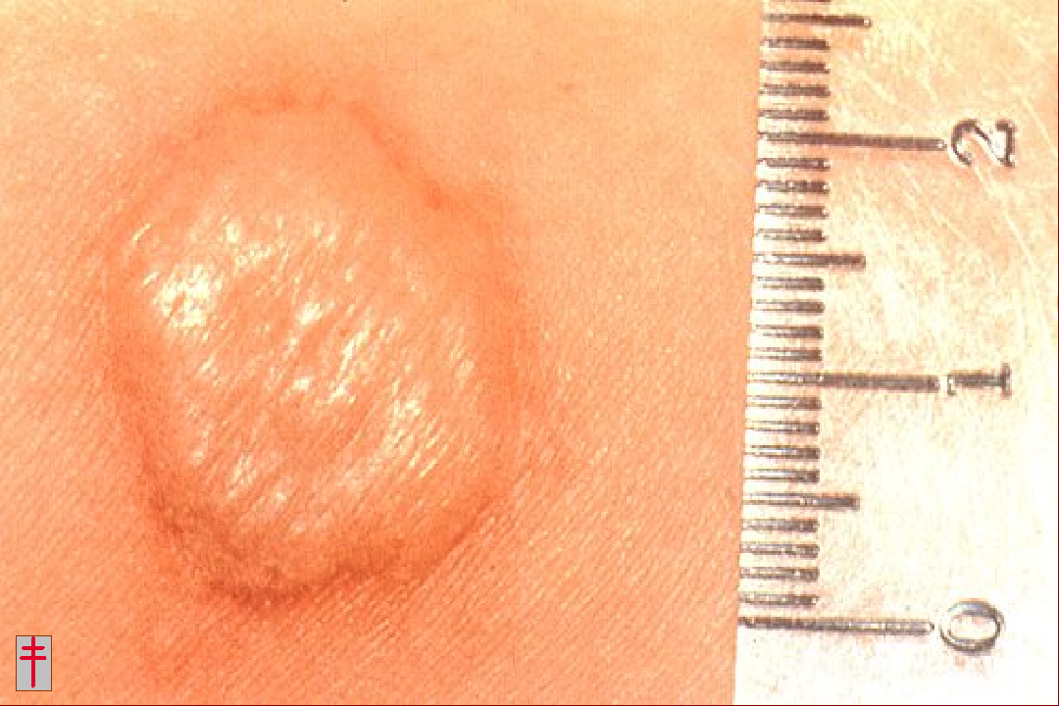

Slide 26
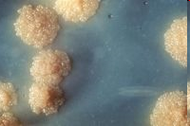
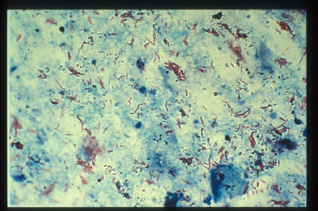
Diagnóstico de Tuberculosis Activa
Caso confirmado:
  en los materiales estudiados (esputos, líquido pleural, etc.) se identifica el bacilo de Koch por examen bacteriológico directo y/o por cultivo
Caso no confirmado:
  por signos y síntomas clínicos, exámenes complementarios y contexto epidemiológico evoca con razonable certeza, el diagnóstico de tuberculosis
  No se aísla ni identifica del bacilo de Koch
Cultivo en Lowenstein - Jensen
Tinción de Ziehl - Neelsen

Slide 27
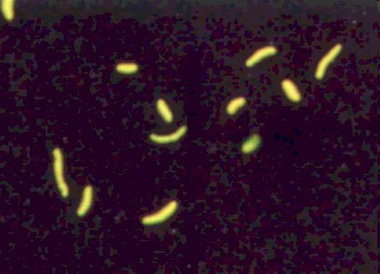
Diagnóstico de Laboratorio
Para la TB pulmonar ⇒ esputo material de obtención más sencilla:
  Instantánea (“spot”)
  Cuando el paciente concurre a la consulta, bajo la supervisión de un funcionario adiestrado
  Matinal (“overnight”)
  En el domicilio del enfermo sin control por parte de un funcionario de salud.
Baciloscopía de Fluorescencia

Slide 28
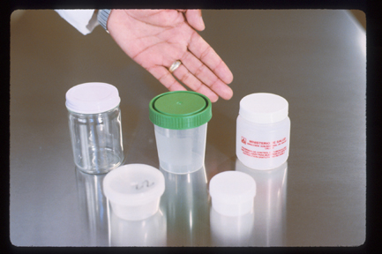
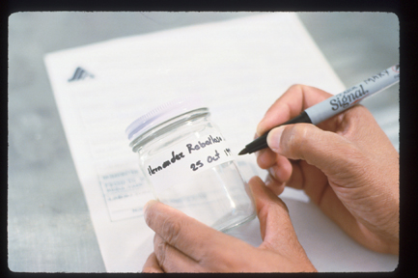
Diagnóstico de Laboratorio
Recolección de la muestra ⇒
  de preferencia en horas de la mañana
  en ayunas
  luego de lavado de boca
El paciente deberá toser en un ¡lugar apartado y bien ventilado! y evitará mojar la parte externa del pote.
La entrega del pote conteniendo el material, deberá hacerse en el servicio de salud correspondiente lo más pronto posible
Si esto es imposible ⇒ guardar en heladera o en lugar fresco y oscuro.

Slide 29
En URUGUAY la TUBERCULOSIS
No ha dejado de ser un problema sanitario

Slide 30
Para Eliminar la Tuberculosis...
¡Diagnóstico Precoz!

